Slide 1
Презентация к уроку- проекту
по Русскому языку в 4 классе
по теме «Тайна имени своего»
УМК «Школа России»
ГКОУ «Школа- интернат Костромской области для детей с тяжёлыми нарушениями речи и для детей с нарушениями опорно-двигательного аппарата»
Учитель начальных классов: Кутненко Н.В

Slide 2
Что принадлежит только тебе, а употребляется чаще другими?
Подсказка:
карандаш
имя

Slide 3
Тайна имени
«Имена, имена, имена –
В нашей речи звучат неслучайно:
Как загадочна эта страна –
Так и имя – загадка и тайна»
А.Бобров

Slide 4


Slide 5

Назови своё имя особенно
радостно
медленно
громко
быстро
весело
тихо
напевно
удивленно
нежно

Slide 6
Скороговорки
1.В грязи у Сани увязли сани.
2. Саша любит сушки, а Соня – ватрушки.
3. Прохор и Пахом едут верхом.
4. Лара у Вали играла на рояле.
5. Мама Милу мыла с мылом.
Мила мыло не любила.

Slide 7

Происхождение и употребление имён
изучает специальный раздел науки о языке антропонимика (греч.: антропос – человек, онома – имя).

Slide 8
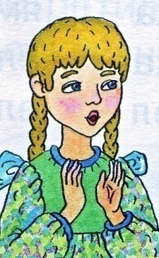


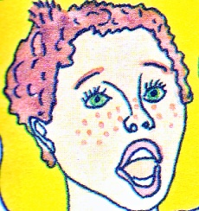
В Древней России вместо слова «имя» употребляли другие слова: рекло, назвище, прозвище, кличка. Издавна на Руси сложилась традиция имянаречения.
Нарекали в Древней Руси необычно: по внешним признакам, по черте характера, по очереди рождения в семье, от названий явлений природы, по профессии родителей, от названий животных и т.д. Были имена – обереги (охранные имена).
Беляк
Черныш
Светлана
Рябой

Slide 9
Имя
По внешним признакам
По очереди рождения в семье
Светлана, Чернава,
Кудряш, Крепыш
Первуша, Вторуня, Пятой, Осьмой
По черте характера
Имена-обереги
Добрыня, Молчун, Умник, Несмеяна
Нелюб, Дурак, Болван, Немил
По профессии родителей
От названий явлений природы
От названий животных
Рыбак, Мельник, Кузнец, Муковоз
Метелица, Знойник, Вешняк, Снегурочка
Заяц, Кот, Волк, Медведко

Slide 10
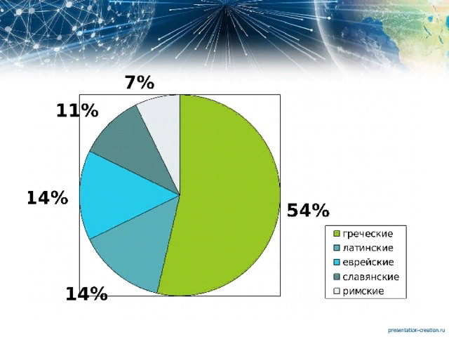

Slide 11
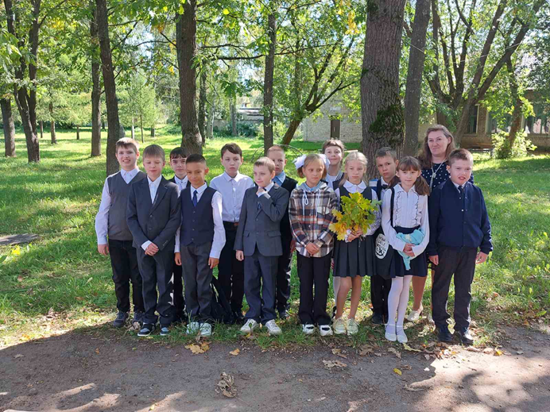
Наши имена пришли из разных языков
Греческий: Александра (Александр), Кристина, Татьяна, Алексей
Роман, Арсений.
Старославянский: Владислав, Ярослав
Старорусский: Иван
Древнееврейский: Матвей
Латинский: Лилия, Виктор, Максим
Скандинавский: Ольга, Игорь

Slide 12
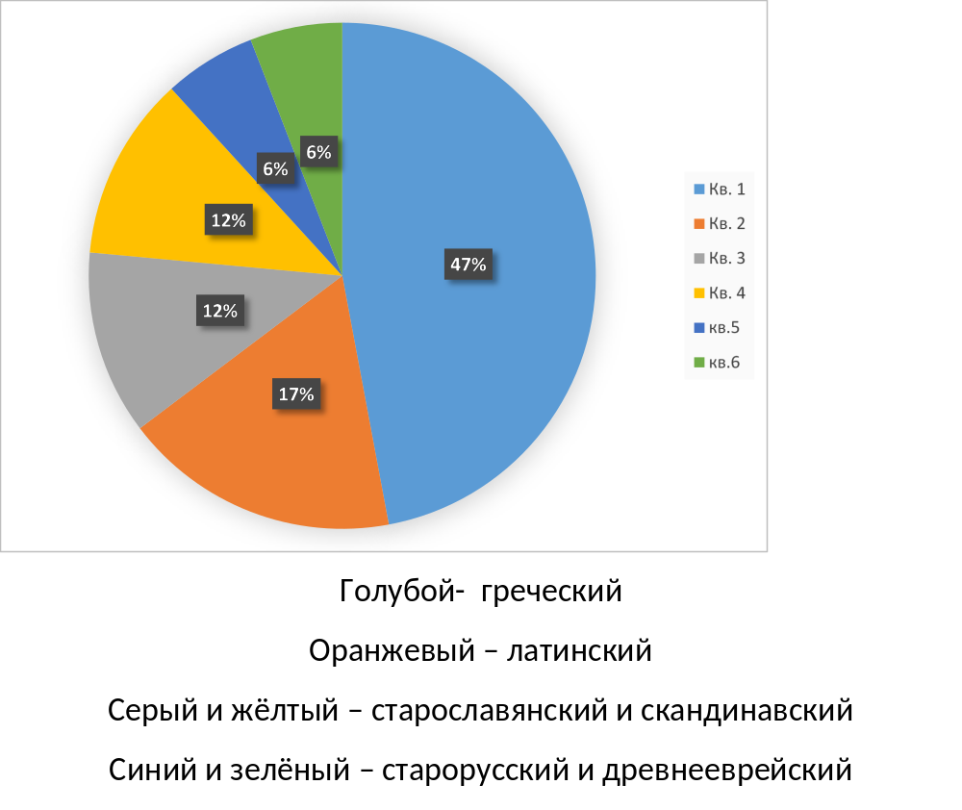

Slide 13
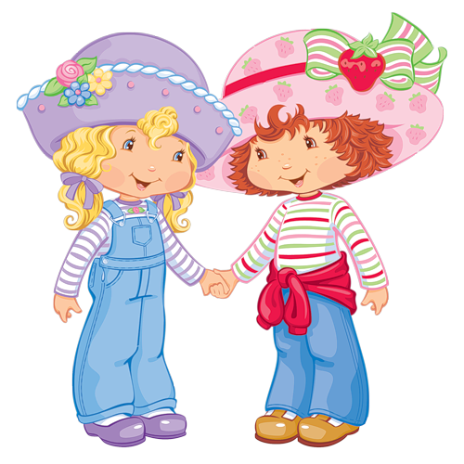
Имена моей подружки
Как бы, друзья, не запутаться тут.
Ольгой частенько зовут ее в школе,
Оленькой папа и мама зовут.
«Олька!» - кричит озорник во дворе...
Кто же, скажите-ка мне, посчитает,
Сколько имен у подружки моей?

Slide 14
Образуйте разные варианты своего имени с помощью суффиксов
-еньк-, -оньк-,
-ечк-, -очк-,
-юшк-, -ушк-,
-ёнок-, -онок-,
-к-,
-утк-
Например: Оля, Оленька, Ольга, Олька, Олюшка, Олечка

Slide 15



Имя у тебя одно
Навсегда оно дано.
Жизнь длинна, и оттого
Ты побереги его.

Slide 16


